Slide 1
FUNCTIONS

Slide 2
AGENDA
- What is functions
- Local variables
- External variables
- Return
- Function declaration
- Function expression
- Function constructor
- Immediately invoked function expression
- Arrow function
- Generator function

Slide 3
WHAT IS FUNCTIONS
We often need to repeat the same action in many parts of the program. In order not to repeat the same code in many places, functions were invented. Functions are the basic building blocks of a program. Every JavaScript function is actually a Function object. This can be seen with the code
(function( ){ }).constructor === Function, which returns true.
To return a value other than the default, a function must have a return statement that specifies the value to return. A function without a return statement will return a default value. In the case of a constructor called with the new keyword, the default value is the value of its this parameter. For all other functions, the default return value is undefined. We can use a function declaration to create functions. The parameters of a function call are the function's arguments. Arguments are passed to functions by value.
Notes:
Нам часто потрібно повторити одну і ту ж дію у багатьох частинах програми. Щоб не повторювати той самий код у багатьох місцях, були винайдені функції. Функції - це основні будівельні блоки програми. Кожна функція JavaScript насправді є об'єктом функції. Це видно з кодом Щоб повернути значення, відмінне від типового, функція повинна мати оператор return, який визначає значення, яке потрібно повернути. Функція без оператора return повертає значення за замовчуванням. У випадку конструктора, що викликається з ключовим словом new, default value є значення цього параметра. Для всіх інших функцій значення за замовчуванням повернене невизначене. Ми можемо використовувати function declaration для створення функцій. Параметри виклику функції є function arguments. Аргументи передаються функціям за значенням value.

Slide 4
LOCAL VARIABLES
Variables declared inside a function are visible only inside that function.
function sayHello ( ) {
let message = “Hello World!!!”;
}
We can’t change local variable outside of the function.
EXTERNAL VARIABLES
The function has full access to external variables and can change their value.
let userName = 'John';
function showMessage() {
let message = 'Hello, ' + userName;
alert(message);
}
Notes:
LOCAL variables - Це означає, що їх можна використовувати лише в межах функцій, що їх визначають. Їх не можна змінювати поза функцією.
External variables - - це змінні, які визначаються поза функціями. Ці змінні мають глобальний характер, тому їх може використовувати будь-яка функція.

Slide 5
PARAMETRS
We can pass any information into a function using parameters (also called function arguments ).
function showMessage(from, text) { // arguments: from, text
alert(from + ': ' + text);
}
showMessage('John', 'Hello!'); // John: Hello!
We can also pass default parametrs
let from = ‘Mike’;
showMessage( from, “ is a Human” ) // Mike is a Human
Notes:
Параметри -ми можемо передати певну інформацію всередину функції використовуючи параметри або по іншому ще аргументи. Ми маємо можливість задавати параметри по замовчуванню, коли функція передбачає параметри, а вони не були внесені, або коли ми виключаємо внесення параметру задаючи значення наперед

Slide 6
RETURN
A function can return a result that will be passed to the calling code.The directive return can be found anywhere in the function body. As soon as execution reaches this point, the function stops and the value is returned to the code that called it (assigned to the variable result above).
It is possible to use return it without meaning. This will cause the function to exit immediately.
function sum ( a, b ) {
return a + b ;
}
let result = sum( 1, 2 );
console.log( result ); //3
return (
some + long + expression
+ or +
whatever * f(a) + f(b)
)
Notes:
Функція може повернути результат, який буде передано викликаному коду. return директиви можна застосовувати де завгодно в тілі функції. Як тільки спрацьовує return функція зупиняється, і значення повертається до коду, який її викликав (присвоюється змінній результат вище). Можна використовувати return без значення. Це призведе до негайного виклику функції.

Slide 7
THE FUNCTION DECLARATION
function name( params ) {
statements
}
name – the function name
params – arguments to be passed to the functions
statements – comprising the body of functions
THE FUNCTION EXPRESSION
var myFunction = function( ) {
statements
}
var myFunction = function namedFunction( ){
statements
}
Notes:
Function declaration – це функція вираз. Визначає функцію з вказаними параметрами. ЇЇ обовязковими компонентами є імя з маленької літери, аргументу, що передається всередину та інструкції, з яких складається тіло функції.
Функція може бути також створена через вираз. Ключове слово function може використовуватись для визначення функції всередині виразу. Function expression дуже схожий на function declaration та має майже такий самий синтаксис. Але і є певні відмінності, про це на наступній сторінці.

Slide 8
FUNCTION DECLARATION VS FUNCTION EXPRESSION
let add = function addition(x, y) {
return x + y;
}
let add =function (x, y) {
return x + y;
}
The first difference – a name. When you create a function with a name, that is a function declaration. The name may be omitted in function expressions, making that function “anonymous”.
The second difference – hoisting.
Hoisting refers to the availability of functions and variables “at the top” of your code, as opposed to only after they are created. The objects are initialized at compile time and available anywhere in your file. Function declarations are hoisted but function expressions are not.
Summary, use function declarations when you want to create a function on the global scope and make it available throughout your code. Use function expressions to limit where the function is available, keep your global scope light, and maintain clean syntax.
Notes:
Перша відмінність - ім'я. Коли ви створюєте функцію з іменем, це декларація функції. Ім'я може бути опущено у виразах функцій, роблячи цю функцію "анонімною".
Друга відмінність – підйом. (hoisting)
Підняття або hoisting - це механізм в JavaScript, в якому змінні і оголошення функцій, пересуваються вгору своєї області видимості перед тим, як код буде виконаний.
Function declaration ми можемо використовувати вище а ніж вона оголошена, а function expression тільки нижче місця її оголошення
Тому частіше всього ми оголошуємо змінні вгорі, а функції внизу js файлу
Коротко, використовуйте декларації функцій, коли ви хочете створити функцію в глобальній області дії та зробити її доступною у коді. Використовуйте вирази функцій, щоб обмежити доступність функції.

Slide 9
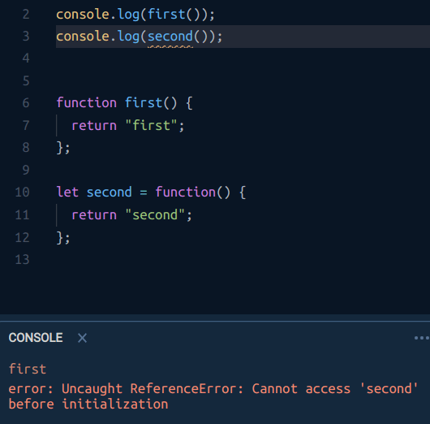
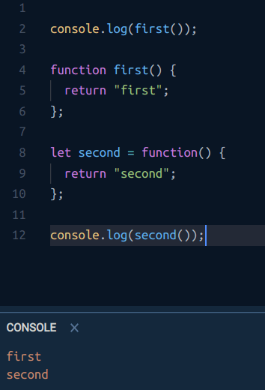
EXAMPLE OF HOISTING
Notes:
На цьому прикладі видно як ми створили function declaration та function expression. А потім вокликали їх в консоль вище оласті їх створення. Як результат отримали те, що function declaration ми можемо викликати перед і після її створення а function expression – тільки після її оглошення

Slide 10
THE FUNCTION CONSTRUCTOR
function Person( first, last ) {
this.firstName = first;
this.lastName = last;
}
const person1 = new Person ( ‘Jackie’ , ‘Chan’ );
const person2 = new Person ( ‘Vasyl’ , ‘Virastiuk’ );
In JavaScript, a constructor function is used to create objects. In the above example, function Person() is an object constructor function. To create an object from a constructor function, we use the new keyword. It is considered a good practice to capitalize the first letter of your constructor function. You can create multiple objects from a constructor function. When this keyword is used in a constructor function, this refers to the object when the object is created.
Notes:
У JavaScript функція конструктора використовується для створення об'єктів. У наведеному вище прикладі функція Person () є функцією конструктора об’єктів. Щоб створити об’єкт із функції конструктора, ми використовуємо ключове слово new. Імя функції починається з великої літери. Ви можете створити кілька об'єктів із функції конструктора. This – в функції конструкторі вказує на створений обєкт, тобто на саму функцію.

Slide 11
THE IMMEDIATELY INVOKED FUNCTION EXPRESSION
( function ( ) {
alert(“Hello World”);
} ) ( );
IIFE are function expressions that are invoked as soon as the function is declared. The benefit of self-invoking functions is that they enable us to execute code once without cluttering the global namespace (without declaring any globals). For example, if we have a web page in which we want to attach event listeners to DOM elements and other initialization work. Using self-invoking functions we will perform the initialization work only once because after the execution we’ll loose the reference to the function.
Notes:
Негайно виконуваний функціональний вираз – IIFE - це вирази функцій, які викликаються, як тільки функція оголошена. Перевага функцій самовиклику полягає в тому, що вони дозволяють нам виконувати код один раз, не захаращуючи глобальний простір імен (без декларування глобальних даних). Наприклад, якщо у нас є веб-сторінка, на якій ми хочемо приєднати прослуховувачі подій до елементів DOM та іншої роботи з ініціалізації. За допомогою функцій самовиклику ми виконаємо роботу з ініціалізації лише один раз, оскільки після виконання ми втратимо посилання на функцію.

Slide 12
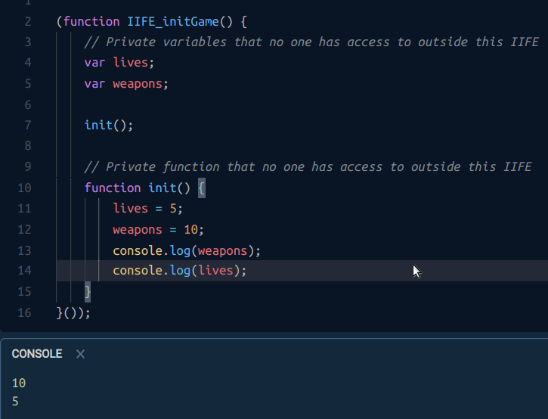
In this example, we have declared two variables inside the IIFE and they are private to that IIFE. No one outside the IIFE has access to them. Similarly, we have an init function that no one has access to outside the IIFE. But the init function can access those private variables.
Notes:
У цьому прикладі ми оголосили дві змінні всередині IIFE, і вони є приватними для цього IIFE. Ніхто за межами IIFE не має до них доступу. Аналогічно, ми маємо функцію init, до якої ніхто не має доступу поза IIFE. Але функція init може отримати доступ до цих приватних змінних.

Slide 13
THE ARROW FUNCTIONS
An arrow function expression has a shorter syntax and lexically binds its this value. Multiple statements need to be enclosed in brackets. A single expression requires no brackets. The expression is also the implicit return value of the function.
( params ) => {
statements
}
param => expression
const words = ['hello', 'WORLD', 'Whatever'];
const downcasedWords = words.map(word => word.toLowerCase( ));
const names = objects.map(object => object.name);
Notes:
Стрілкові функції мають більш короткий синтаксис, аніж функціональні вирази і не мають свого власного this, arguments, super, і new.target. Вони не можуть бути використані як конструктор і завжди анонімні.
Появу стрілкових функцій зумовили два фактори: можливість більш короткого запису і випадки, коли сутність this не обов'язкова.
Особливо корисне використання стрілочних функцій для роботи з масивами та обєктами, коли ми хочемо застосувати певний метод в масивідо його елементів або коли ми хочемо отримати якусь властивість з обєкта. Використання стрілочних функцій надає коду кращої читабельності і загалом кількість написаних радочків менше.

Slide 14
THE GENERATOR FUNCTION
Generators are a new kind of function in modern JavaScript. They differ from the usual ones in that they can pause their execution, return an intermediate result and then resume it later, at an arbitrary point in time.
function* generateSequence( ) {
yield 1;
yield 2;
return 3;
}
At startup, the generateSequence() code of such a function is not executed. Instead, it returns a special object called the "generator". When creating a generator, the code is at the beginning of its execution.
let generator = generateSequence( );
Notes:
В JavaScript, починаючи з виходу стандарту ES6, з'явилося кілька нових можливостей, які спрямовані на спрощення роботи з асинхронними потоками даних і колекціями.
Генератори - це новий вид функцій у сучасному JavaScript. Вони відрізняються від звичайних тим, що можуть призупинити виконання, повернути проміжний результат, а потім відновити його пізніше, у довільний момент часу.
Під час запуску код generateSequence () такої функції не виконується. Натомість він повертає спеціальний об'єкт, який називається "генератор". При створенні генератора код знаходиться на початку його виконання.
Зверніть увагу на зірочку в оголошенні функції. Це вказує на те, що дана функція є генератором. Крім того, погляньте на ключове слово yield. Воно зупиняє виконання функції і повертає якесь значення.

Slide 15
The main generator method is next(). When called, it resumes code execution to the nearest keyword yield – it means value. Upon reaching, yield execution is paused, and the value is returned to the outer code. A second call will generator.next() resume execution and return the following result yield.
And finally, the last call will terminate the execution of the function and return the result of return.
let generator = generateSequence( );
let one = generator.next( );
let two = generator.next( );
let three = generator.next( );
alert(JSON.stringify(one)); // {value: 1, done: false}
alert(JSON.stringify(two)); // {value: 2, done: false}
alert(JSON.stringify(three)); // {value: 3, done: TRUE}
Notes:
Основним методом генератора є next (). При виклику він починає виконання коду з найближчого ключового слова yield - це означає значення. Після досягнення значення виконання призупиняється, і значення повертається до зовнішнього коду. Другий виклик відновить виконання generator.next () і поверне наступний результат. І нарешті, останній виклик припинить виконання функції та поверне результат з return.

Slide 16
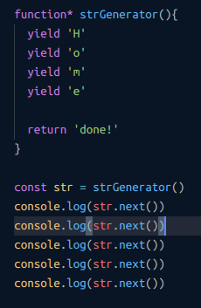
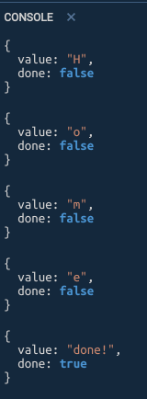
Here is the real example, where we can see how the generator function works.

Slide 17
USEFUL LINKS
https://developer.mozilla.org/en-US/docs/Web/JavaScript/Guide/Functions
https://www.w3schools.com/js/js_functions.asp
https://javascript.info/function-basics
https://codeburst.io/javascript-functions-understanding-the-basics-207dbf42ed99
https://www.freecodecamp.org/news/javascript-callback-functions-what-are-callbacks-in-js-and-how-to-use-them/

Slide 18


